Slide 1
Mövzu № 12. Vergi və gömrük sahəsində dövlət idarəetməsi
PLAN:
Vergi sahəsində dövlət idarəetməsinin anlayışı və təşkilati - hüquqi formaları.
Vergi orqanlarında xidmət keçmənin anlayışı, hüquqi əsasları və şərtləri.
Gömrük sahəsində dövlət idarəetməsinin anlayışı və təşkilati – hüquqi formaları.
Gömrük orqanlarında dövlət qulluğunun anlayışı, hüquqi əsasları və şərtləri.

Slide 2
Sual 1. Vergi sahəsində dövlət idarəetməsinin anlayışı və təşkilati - hüquqi formaları
Vergi sahəsində dövlət idarəetməsi – vahid maliyyə və büdcə siyasəti çərçivəsində dövlət vergi siyasətinin həyata keçirilməsi, dövlət büdcəsinə vergilərin və digər daxilolmaların vaxtında və tam yığılmasını təmin edən və bu sahədə dövlət nəzarətinin həyata keçirilməsi yönümündə səlahiyyətli dövlət orqanlarının icraedici-sərəncam-verici fəaliyyətidir.

Slide 4
Vergi anlayışı
Vergi – dövlətin və bələdiyyələrin fəaliyyətinin maliyyə təminatı məqsədilə vergi ödəyicilərinin mülkiyyətində olan pul vəsait-lərinin özgəninkiləşdirilməsi şək-lində dövlət büdcəsinə və yerli büdcələrə köçürülən məcburi, fərdi, əvəzsiz ödənişdir.

Slide 5
Vergi sahəsində dövlət idarəetməsinin təşkilati - hüquqi formaları
vergi ödəyicilərinin uçota alınması sahəsi üzrə fəaliyyət;
vergitutma obyektlərinin uçota alın-ması sahəsi üzrə fəaliyyət;
vergi ödəyicilərinin dövriyyəsinə qanunvericiliklə nəzərdə tutulmuş nəzarətin həyata keçirilməsi üzrə fəaliyyət (kameral və səyyar yoxla-malar);

Slide 6
Vergi sahəsində dövlət idarəetməsinin təşkilati - hüquqi formaları (davamı)
vergi ödəyicilərinin fəaliyyətində qanunsuzluqların aşkar edilməsi üzrə fəaliyyət (bəyannamələrin təqdim olun-ması);
inzibati fəaliyyət;
əməliyyat-axtarış fəaliyyəti;
ibtidai araşdırma (ibtidai istintaq və təhqiqat).

Slide 7
Sual 2. Vergi orqanlarında xidmət keçmənin anlayışı, hüquqi əsasları və şərtləri
Vergi orqanlarında xidmət – AR icra hakimiyyəti orqanları sisteminə daxil olan vergi orqanlarının funksi-ya və məqsədlərini öz peşəkar fəaliyyətləri ilə həyata keçirən AR vətəndaşlarının dövlət qulluğunun xüsusi növüdür.

Slide 8
Vergi orqanlarında xidmət keçmənin hüquqi əsasları
ARK;
AR Vergi Məcəlləsi;
“Dövlət qulluğu haqqında” Azər-baycan Respublikasının qanunu;
“Dövlət vergi orqanlarında xid-mət haqqında” Əsasnamə və s.

Slide 9
VN-in silah tətbiq etmək hüququ olan vəzifəli şəxsləri
Vergi Cinayətlərinin İbtidai Araşdırılması Departamentinin:
rəisi və rəis müavinləri;
şöbə rəisləri və rəis müavinləri;
yerli strukturlarının rəisləri və rəis müavinləri;
xüsusi bölməsinin rəisi;
müstəntiqləri, təhqiqatçıları, əməliyyat müvəkkilləri və operativ-təşkilat şöbə-sinin müvəkkilləri.

Slide 10
Sual 3. Gömrük sahəsində dövlət idarəetməsinin anlayışı və təşkilati – hüquqi formaları
Gömrük sahəsində dövlət idarəetməsi - gömrük işi və gömrük tənzimlənməsi sahəsində dövlət siyasətinin həyata keçi-rilməsi üzrə daxili bazarın qorunması, milli iqtisadiyyatın inkişafının stimullaşdırıl-ması, həmçinin dövlətin iqtisadi siya-sətindən irəli gələn vəzifələrin yerinə yetirilməsi yönümündə səlahiyyətli dövlət orqanlarının icraedici-sərəncamverici fəa-liyyətidir.

Slide 11
Gömrük sahəsində dövlət idarəetməsinin təşkilati – hüquqi formaları
ölkədə gömrük işinin təşkil edilməsi və gömrük siyasətinin həyata keçirilməsi üzrə fəaliyyət;
iqtisadi mənafeyin və təhlükəsizliyin təmin olunması üzrə fəaliyyət;
vahid gömrük ərazisinin təmin edilməsi üzrə fəaliyyət;
gömrük sərhədindən keçirilən mallardan vergilərin, gömrük rüsumlarının, aksiz-lərin, habelə digər ödənişlərin alınmasının təşkili üzrə fəaliyyət;

Slide 12
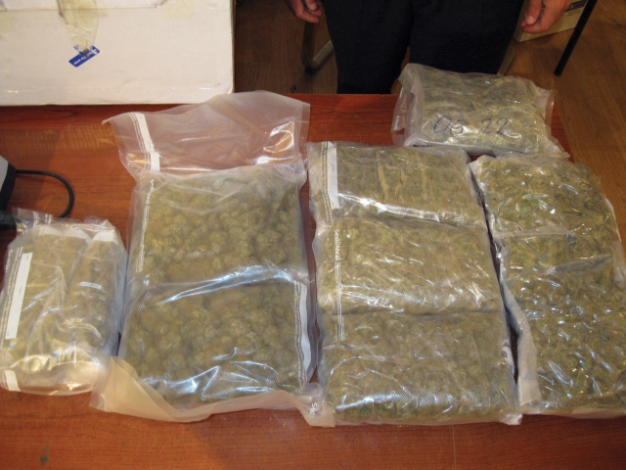
“Rapiscan” markalı rentgen aparatı vasitəsi ilə gömrük nəzarəti həyata keçirilərkən müəyyən olunub: 4 kiloqram 315 qram bitki mənşəli marixuana.

Slide 13
Soyuq silahlar

Slide 15
Sual 4. Gömrük orqanlarında dövlət qulluğunun anlayışı, hüquqi əsasları və şərtləri
Gömrük orqanlarında xidmət - AR hü-quq mühafizə orqanları sisteminə daxil olan gömrük orqanlarının vəzifə, funksiya və hüquqlarını öz peşəkar fəaliyyətləri ilə həyata keçirən AR vətəndaşlarının dövlət qulluğunun xü-susi növüdür.

Slide 16
Gömrük orqanlarında dövlət qulluğunun hüquqi əsasları
ARK;
AR Gömrük Məcəlləsi;
“Dövlət qulluğu haqqında” Azər-baycan Respublikasının Qanunu;
“Gömrük orqanlarında xidmət haqqında” Əsasnamə;
AR Əmək Məcəlləsi və s.

